Slide 1

Zarządzanie finansami
w przedsiębiorstwach wodociągowych
dr hab. inż. Arkadiusz Kustra

Slide 2
Agenda
Finanse w przedsiębiorstwie – rodzaje decyzji, cele finansowe w ujęciu długookresowym i krótkookresowym
Rachunkowość jak system informacyjny na potrzeby finansów przedsiębiorstwa.
Sprawozdanie finansowe w kontekście analizy zasobów , strumieni i czynników przedsiębiorstwa.
Płynność finansowa.
Wartość przedsiębiorstwa – ujęcie zrównoważone dla wszystkich interesariuszy.

Slide 3
Istota zarządzania finansami przedsiębiorstw
Inwestowanie
Finansowanie
Podział
Inwestycje w aktywa zapewniające stopę zwrotu akceptowalną przez właściciela
Struktura źródeł finansowania zapewniająca najniższy koszt kapitałów
Zasada dywidendy

Slide 4
Rodzaje decyzji podejmowanych
w obszarze zarządzania finansami
Decyzje operacyjne
ustalenie programu sprzedaży, produkcji oraz bieżących zakupów materiałów i towarów,
Decyzje inwestycyjne
decyzje o pozyskaniu dodatkowego kapitału własnego,
Decyzje strategiczne
Fuzje i przejęcia
Realizacja strategicznych projektów wewnętrznych
decyzje o przedsięwzięciach w zakresie rzeczowych aktywów trwałych,
Decyzje finansowe
zaplanowanie poziomu rentowności sprzedaży,
ustalenie sposobu pokrywania zobowiązań bieżących,
ustalenie zasad kredytowania odbiorców,
określenie bieżących nadwyżek środków pieniężnych i ustalenie miejsc ich krótkoterminowego lokowania
decyzje o przedsięwzięciach w zakresie finansowych aktywów trwałych i finansowych aktywów obrotowych
decyzje o wykorzystaniu wypracowanego przez firmę zysku,
decyzje o zaciągnięciu kredytów i pożyczek,
decyzje tworzące tzw. optymalną strukturę kapitałową

Slide 5
Decyzje operacyjne
Model finansowy przedsiębiorstwa
Decyzje inwestycyjne
Struktura aktywów
Struktura pasywów
Sposoby zarządzania finansami
Wartość przedsiębiorstwa
Decyzje finansowe
Decyzje strategiczne

Slide 6
Zasady służące efektywnemu podejmowaniu decyzji
zasada „czas to pieniądz”,
zasada awersji do ryzyka,
zasada zależności „zwrot – ryzyko”,
zasada analiz opartych na przepływach pieniężnych,
zasada przyrostu zysku i przepływów pieniężnych,
zasada wyboru,
zasada wariantowania.

Slide 7
Zadania rachunkowości jako systemu
wspierającego finanse przedsiębiorstwa
Finanse przedsiębiorstwa
Rachunkowość finansowa
Rachunkowość zarządcza

Slide 8
Rachunkowość finansowa
a rachunkowość zarządcza
 | Rachunkowość zarządcza | Rachunkowość finansowa
Odbiorcy | wewnętrzni | zewnętrzni
Charakter informacji | prospektywny | retrospektywny
Uregulowania prawne | brak | Ustawa o rachunkowości Ustawy o podatkach
Sposoby wyceny-rachunki kosztów | Rachunek kosztów zmiennych | Rachunek kosztów pełnych
Główne cele | Ułatwienie procesu podejmowania decyzji | Kontrola przez podmioty zewnętrzne
Priorytety prezentacji informacji | Istotność, szybkość wpływu na proces decyzyjny | Wiarygodność porównywalność w czasie i przestrzeni
Sposoby prezentacji wyników | Wielopoziomowe, wielostopniowe rachunki marż pokrycia | Rachunek zysków i strat w wersji sprawozdawczej

Slide 9
Nadrzędne zasady rachunkowości
Zasada memoriału -> zasada współmierności
Zasada kontynuacji działania,
Zasada ostrożnej wyceny,
Zasada istotności,
Zasada niekompensowania.
Zasada periodyzacji,
Zasada podmiotowości.

Slide 10
Cele finansowe działalności przedsiębiorstwa
Maksymalizacja bogactwa
właścicieli
Wartość przedsiębiorstwa
Zapewnienie istnienia przedsiębiorstwa
Płynność finansowa
Cele długookresowe
Cele krótkookresowe

Slide 11
Sprawozdanie finansowe jako efekt rachunkowości
– sprawozdawczość finansowa

Slide 12
Trójwymiarowy efekt rachunkowości w postaci sprawozdania finansowego
BILANS
Aktywa
trwałe
Kapitał
własny
Wynik
finansowy
Aktywa
obrotowe
RACHUNEK
PRZEPŁYWÓW
PIENIĘŻNYCH
Rezerwy
Kapitał
obcy
RACHUNEK ZYSKÓW I STRAT
Środki
pieniężne
Wynik
finansowy
AKTYWA = PASYWA
Przychody
Przepływy
operacyjne
Koszty
Przepływy
inwestycyjne
Podatki
Przepływy
finansowe
Środki
pieniężne
Wynik
finansowy

Slide 13
BILANS
AKTYWA | PASYWA
A. Aktywa trwałe I. Wartości niematerialne i prawne II. Rzeczowe aktywa trwałe III. Należności długoterminowe IV. Inwestycje długoterminowe V. Długoterminowe rozliczenia międzyokresowe B. Aktywa obrotowe I. Zapasy II. Należności krótkoterminowe III. Inwestycje krótkoterminowe IV. Krótkoterminowe rozliczenia międzyokresowe | A. Kapitał (fundusz) własny I. Kapitał (fundusz) podstawowy II. Należne wpłaty na kapitał podstawowy (wielkość ujemna) III. Udziały (akcje) własne (wielkość ujemna) IV. Kapitał zapasowy V. Kapitał (fundusz) z aktualizacji wyceny VI. Pozostałe kapitały (fundusze) rezerwowe VII. Zysk (strata) z lat ubiegłych VIII. Zysk (strata) netto IX. Odpisy z zysku netto w ciągu roku obrotowego (wielkość ujemna) B. Zobowiązania i rezerwy na zobowiązania I. Rezerwy na zobowiązania II. Zobowiązania długoterminowe III. Zobowiązania krótkoterminowe IV. Rozliczenia międzyokresowe
Suma aktywów = Suma pasywów

Slide 14
Rachunek zysków i strat
Porównawczy rachunek zysków i strat | Kalkulacyjny rachunek zysków i strat
A. Przychody netto ze sprzedaży i zrównane z nimi. B. Koszty działalności operacyjnej (Koszty według rodzajów) C. Zysk/Strata ze sprzedaży (A - B) D. Pozostałe przychody operacyjne. E. Pozostałe koszty operacyjne F. Zysk/Strata z działalności operacyjnej G. Przychody finansowe H. Koszty finansowe I. Zysk/Strata na działalności gospodarczej (F+G-H) J. Wynik zdarzeń nadzwyczajnych (J.I.- J.II.) I. Zyski nadzwyczajne II. Straty nadzwyczajne K. Zysk/Strata brutto (I + / - J) L. Podatek dochodowy M. Pozostałe obowiązkowe zmniejszenia zysku (zwiększenie straty) N. Zysk/Strata netto (K-L-M) | A. Przychody netto ze sprzedaży produktów towarów i materiałów I. Przychody netto ze sprzedaży produktów II. Przychody netto ze sprzedaży towarów i materiałów B. Koszty sprzedanych produktów, towarów i materiałów I. Koszt wytworzenia sprzedanych produktów II. Wartość sprzedanych towarów i materiałów C. Zysk/Strata brutto na sprzedaży (A - B) D. Koszty sprzedaży E. Koszty ogólnego zarządu F. Zysk/Strata na sprzedaży (C- D - E) G. Pozostałe przychody operacyjne H. Pozostałe koszty operacyjne I. Zysk/Strata z działalności operacyjnej (F+G-H) J. Przychody finansowe K. Koszty finansowe L. Zysk/Strata na działalności gospodarczej (I+J-K) M. Wynik zdarzeń nadzwyczajnych (M.I. - M.II.) I. Zyski nadzwyczajne II. Straty nadzwyczajne N. Zysk/Strata brutto (L + / - M) O. Podatek dochodowy P. Pozostałe obowiązkowe zmniejszenia zysku (zwiększenia straty) R. Zysk/Strata (N – O – P)

Slide 15
Rachunek przepływów pieniężnych
Działalność operacyjna
Metoda bezpośrednia | Metoda pośrednia
Wpływy (według tytułów) Wydatki (według tytułów) | Wynik finansowy netto Korekty
A) Przepływy pieniężne netto z działalności operacyjnej
Działalność inwestycyjna
Wpływy (według tytułów) Wydatki (według tytułów)
B) Przepływy pieniężne netto z działalności inwestycyjnej
Działalność finansowa
1. Wpływy (według tytułów) 2. Wydatki (według tytułów)
C) Przepływy pieniężne netto z działalności finansowej
Razem przepływy pieniężne netto: A+B+C=X
X) Zmiana stanu środków pieniężnych
Stan środków pieniężnych na początku okresu
Stan środków na koniec okresu

Slide 16
Płynność finansowa jako cel krótkookresowy funkcjonowania przedsiębiorstw

Slide 17
Płynność finansowa
Płynność płatnicza
Płynność strukturalna
Płynność dynamiczna

Slide 18
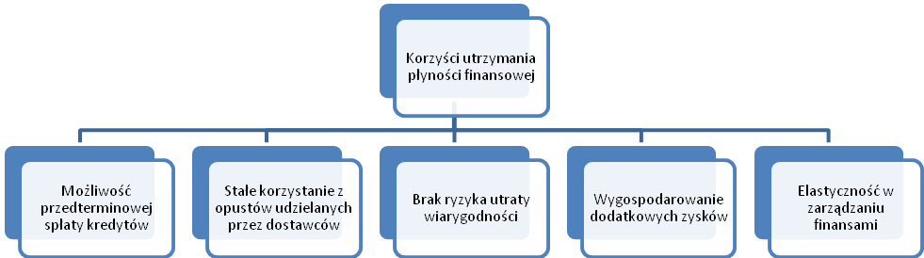
Korzyści z utrzymania płynności finansowej

Slide 19
Płynność finansowa
w świetle analizowanych źródeł informacyjnych
Płynność statyczna
Płynność dynamiczna
Bilans
Rachunek przepływów pieniężnych

Slide 20
Wskaźnik statyczne płynności
Aktywa
stałe
Kapitały
stałe
Aktywa bieżące
Kapitały krótkoterminowe
Wskaźnik płynności bieżącej
Aktywa bieżące
Pasywa bieżące
Wskaźnik płynności szybkiej
Należności + Inwestycje krótkoter.
Pasywa bieżące
Wskaźnik wypłacalności środkami pieniężnymi
Środki pieniężne
Pasywa bieżące

Slide 21
Kapitał obrotowy netto
Dodatni poziom kapitału obrotowego netto
Ujemny poziom kapitału obrotowego netto
Zerowy poziom kapitału obrotowego netto

Slide 22
Zapotrzebowanie na kapitał obrotowy netto
Zapotrzebowanie na kapitał obrotowy netto
KO netto=ZKO netto
Zapotrzebowanie na kapitał obrotowy netto
KO netto<ZKO netto
Zapotrzebowanie na kapitał obrotowy netto
KO netto>ZKO netto

Slide 23
W ujęciu bilansowym sposoby przywrócenia równowagi finansowej sprowadzają się do:
(4)
Aktywa
stałe
Kapitały
stałe
(3)
(1)
Aktywa bieżące
Kapitały krótkoterminowe
(2)
Zmniejszenia poziomu aktywów bieżących, a zatem ich źródeł finansowania.
Podnoszenia poziomu finansowania aktywów firmy źródłami krótkoterminowymi, co wyeliminuje zapotrzebowanie na źródła długoterminowe.
Podniesienia kapitałów stałych.
Uwolnienia kapitałów stałych zamrożonych w aktywach.
Mix finansowy.

Slide 24

Wskaźnik sprawności działania
Wskaźnik rotacji aktywów
Sprzedaż netto
Średni stan aktywów ogółem
Wskaźnik rotacji należności
Sprzedaż netto
Przeciętny stan należności
Wskaźnik rotacji majątku trwałego
Sprzedaż netto
Średni stan aktywów trwalych
Wskaźnik rotacji należności w dniach
Przeciętny stan należności x 365
Sprzedaż netto
Wskaźnik rotacji majątku obrotowego
Sprzedaż netto
Średni stan aktywów obrotowych
Wskaźnik rotacji zobowiązań
Sprzedaż netto
Zobowiązania krótkoterminowe
Wskaźnik rotacji zapasów
Sprzedaż netto
Przeciętny stan zapasów
Wskaźnik rotacji zobowiązań w dniach
Przeciętny stan zobow. krótkoter. x 365
Sprzedaż netto
Wskaźnik rotacji zapasów w dniach
Przeciętny stan zapasów x 365
Sprzedaż netto
Wskaźnik zastosowania kapitału własnego
Kapitał własny
Aktywa trwałe
Cykl rotacji środków pieniężnych
Cykl konwersji gotówki w dniach =
Rotacja zapasów w dniach + Rotacja należności w dniach – Rotacja zobowiązań w dniach

Slide 25
Zarządzanie cyklem operacyjnym
Zakup
Sprzedaż
Wpływ
Cykl zapasów
Cykl należności
Cykl zobowiązań bieżących
Cykl konwersji gotówki
Wydatek
Wpływ
Notes:
25

Slide 26
Przepływy finansowe
FCFE, FCFF
Przepływy operacyjne (FCFF) | Przepływy operacyjne (FCFE)
Przepływy z prowadzonej działalności: Przychody ze sprzedaży (-) Zmienne koszty operacyjne (-) Stałe koszty operacyjne (bez kosztów amortyzacji) (-) Amortyzacja (=) Zysk operacyjny (EBIT) (-) Podatek dochodowy* (=) Zysk operacyjny po opodatkowaniu (NOPAT) (+) Amortyzacja Dodatkowe nakłady inwestycyjne: (-) Dodatkowe wydatki inwestycyjne (CAPEX) (-) Niezbędne nakłady na zwiększone zapotrzebowanie na kapitał obrotowy netto | Przepływy z prowadzonej działalności: Przychody ze sprzedaży Zmienne koszty operacyjne Stałe koszty operacyjne (bez amortyzacji) Amortyzacja (=)Zysk operacyjny (EBIT) koszty finansowe (=) Zysk brutto Podatek dochodowy (=) Zysk netto (+) Amortyzacja Dodatkowe nakłady inwestycyjne: (-) Dodatkowe wydatki inwestycyjne (CAPEX) pochodzące z kapitałów własnych) (całkowite nakłady – zaciągnięcie kredytów) (-) Spłata rat kredytów (-) Niezbędne nakłady na powiększenie kapitału obrotowego
Notes:
26

Slide 27
Wartość przedsiębiorstwa jak cel strategiczny w obszarze finansów

Slide 28
Kategorie wartości przedsiębiorstwa
Wartość majątkowa
wartość majątkowa przedsiębiorstwa oparta na wartości nakładów poniesionych na jego stworzenie - w zależności od punktu odniesienia tych nakładów mówi się o wartości historycznej bądź też wartości reprodukcyjnej
Wartość ekonomiczna
wartość ekonomiczna przedsiębiorstwa ( ang. economic value, going-concern value) - opartą na kategorii wartości użytkowej i wynikających z niej pożytków.
Wartość rynkowa
wartość rynkowa przedsiębiorstwa (fair market value) - wywodzącej się z klasycznej koncepcji wartości naturalnej, jako opartej na popycie i podaży, wypadkowej wartości wymiennej i użytkowej, zweryfikowanej przez rynki finansowe. Wiarygodność tego rodzaju wyceny uzależniona jest od poziomu efektywności rynku.

Slide 29
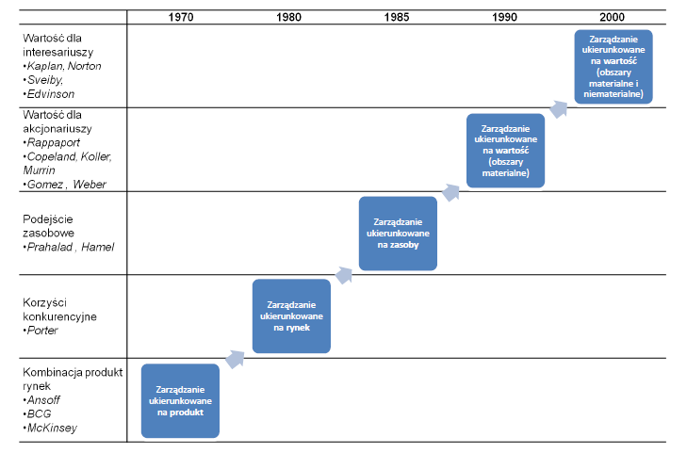
Ewolucja kierunków zarządzania strategicznego
Źródło: opracowanie własne na podstawie Skoczylas W. (red nauk.); Determinanty i modele wzrostu wartości przedsiębiorstw, Polskie Wydawnictwo Ekonomiczne, Warszawa 2007, str. 13

Slide 30
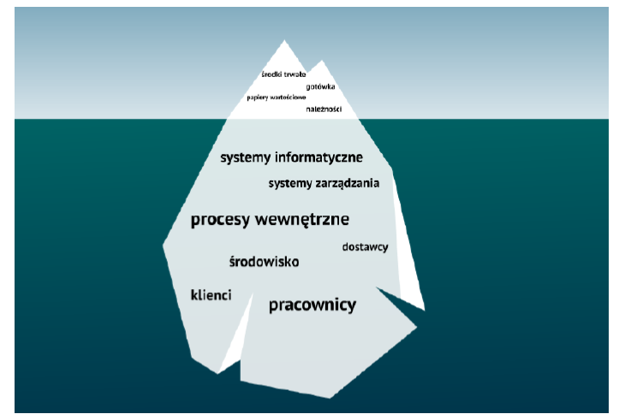
Koncepcja góry lodowej w kontekście dostrzegania przez interesariuszy czynników generowania wartości.
Źródło: opracowanie własne na podstawie Marcinkowska M.; Roczny raport z działań i wyników przedsiębiorstw; Oficyna Ekonomiczna; Kraków 2004; str. 63.

Slide 31
Metody i mierniki wartości przedsiębiorstwa
Wartość majątkowa
Metody majątkowe
Skorygowane aktywa netto
Metody dochodowe
DCF oparte na FCFF i FCFE
Metody rynkowe
TSR
mnożniki np: P/E, P/BV, P/R
EVA, MVA, SVA
Wartość ekonomiczna
Wartość rynkowa

Slide 32
Mierniki kreowania wartości w świetle koncepcji VBM
Mierniki kreowania wartości
Mierniki oparte na wartości ekonomicznej
Mierniki oparte na wartościach rynkowych

Slide 33
ROIC > WACC
EVA=[ROIC-WACC]*IC
Ekonomiczna Wartość Dodana EVA
Aktywa trwałe
Kapitał własny
Kapitał obcy odsetkowy
ZKO netto
Inwestycje
Kapitał zainwestowany IC
=
Kapitał zaangażowany EC

Slide 34
Ekonomiczna Wartość Dodana
EVA=[EBIT (1-T)]-[WACC*IC]
Wynik operacyjny po opodatkowaniu
EBIT (1-T)
Wartość dodana
EVA
Koszt kapitałów własnych i obcych
WACC

